Slide 1


Start Late or Finish Early
A Distributed Graph Processing System with Redundancy Reduction
汇报人：钱栋炜
汇报时间：2020.12.2

Slide 2

ABSTRACT
Graph processing systems are important in the big data domain. However, processing graphs in parallel often introduces redundant computations in existing algorithms and models. Prior work has proposed techniques to optimize redundancies for out-of-core graph systems, rather than distributed graph systems. In this paper, we study various state-of-the-art distributed graph systems and observe root causes for these pervasively existing redundancies. To reduce redundancies without sacricing parallelism, we further propose SLFE, a distributed graph processing system, designed with the principle of \start late or finish early". SLFE employs a novel preprocessing stage to obtain a graph's topological knowledge with negligible overhead. SLFE's redundancy-aware vertex-centric computation model can then utilize such knowledge to reduce the redundant computations at runtime. SLFE also provides a set of APIs to improve programmability. Our experiments on an 8-machine high-performance cluster show that SLFE outperforms all well-known distributed graph processing systems with the inputs of real-world graphs, yielding up to 75speedup. Moreover, SLFE outperforms two state-of-the-art shared memory graph systems on a high-end machine with up to 1644speedup. SLFE's redundancy-reduction schemes are generally applicable to other vertex-centric graph processing systems.

Slide 3
摘要
图形处理系统在大数据领域很重要。但是，并行处理图通常会在现有算法和模型中引入冗余计算。先前的工作提出了用于优化核心外图形系统而不是分布式图形系统的冗余的技术。在本文中，我们研究了各种最新的分布式图形系统，并观察了这些普遍存在的冗余的根本原因。为了减少冗余而不牺牲并行性，我们进一步提出了SLFE，一种分布式图形处理系统，其设计原则是“尽早开始或尽早完成”。SLFE采用了一种新颖的预处理阶段来获得图的拓扑知识，而开销却可以忽略不计。具有感知能力的以顶点为中心的计算模型可以利用这些知识来减少运行时的冗余计算； SLFE还提供了一组API以提高可编程性；我们在8机高性能集群上进行的实验表明，SLFE的性能优于所有知名的带有实际图形输入的分布式图形处理系统，最高可提高75倍的速度；此外，SLFE在高端计算机上的最高2处最先进的共享内存图形系统的性能最高可达到1644倍。减少冗余的方案通常适用于其他以顶点为中心的图形处理系统。

Slide 4

目
Introduction
BACKGROUND AND RELATEDWORK
录
SLFE
EVALUATION
CONTENTS

Slide 5
01
Introduction
DO IT

Slide 6
Motivation
Start late：一个顶点需要在不同的迭代中进行多次值更新 ，但最后只需要一个最小值或最大值
Finish Early：大多数顶点在图的最终收敛之前就已先收敛，对早收敛的顶点进行以下计算是多余的

Slide 7
Motivation
Contribution：
1）对最先进的图形处理系统进行了透彻的研究，并观察到大量计算冗余的普遍存在，进一步确定了这些冗余的来源。
2）设计了一种新颖的轻量级预处理技术来提取图形的信息， 应用“Start Late”“Finish Early” 原则。
3）开发了SLFE，一种分布式图形处理系统

Slide 8
02
Motivation
DO IT

Slide 9
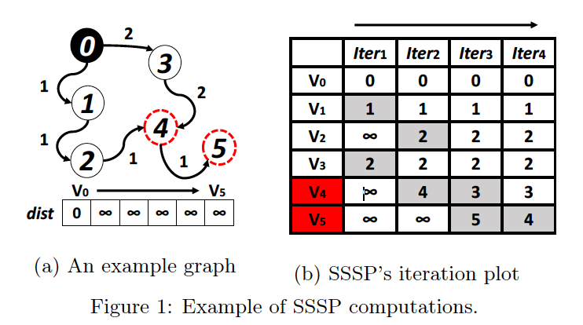
Motivation
以Bellman-Ford的方式执行图形应用程序，冗余实例：

Slide 10
03
SLFE
DO IT

Slide 11
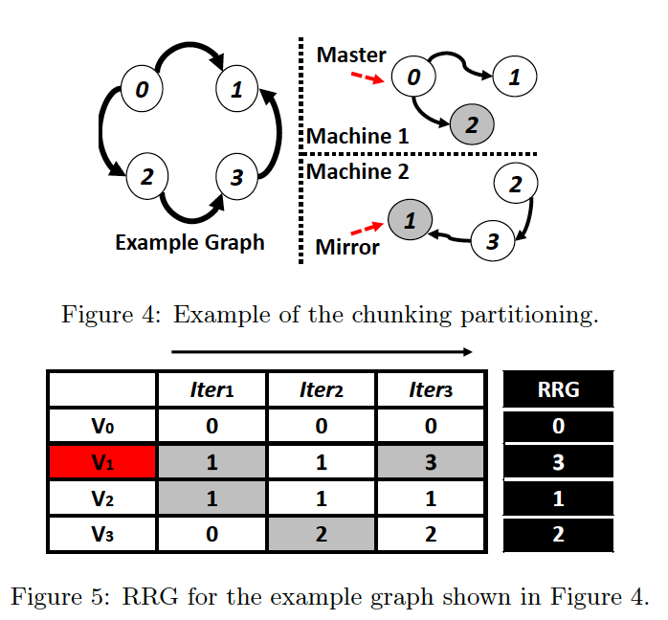
SLFE
冗余减少指南RRG（Redundancy Reduction Guidance）计算：

Slide 12
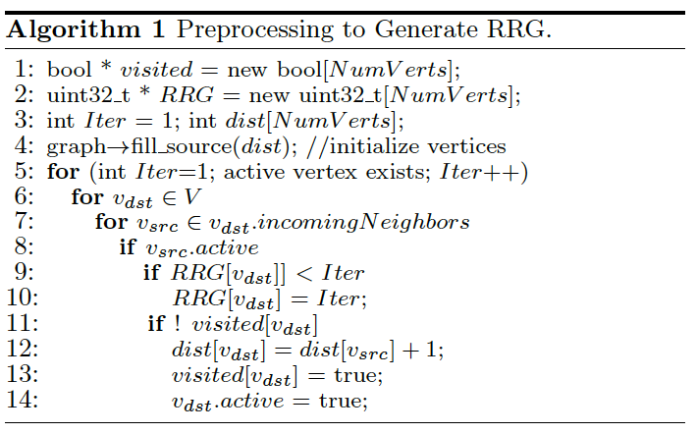
SLFE
冗余减少指南RRG（Redundancy Reduction Guidance）计算：

Slide 13
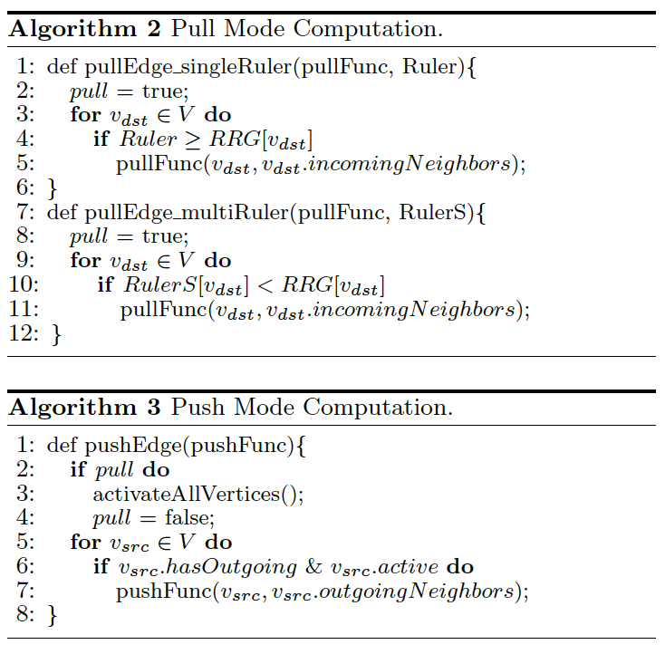
SLFE
RR-aware Runtime Functions：

Slide 14
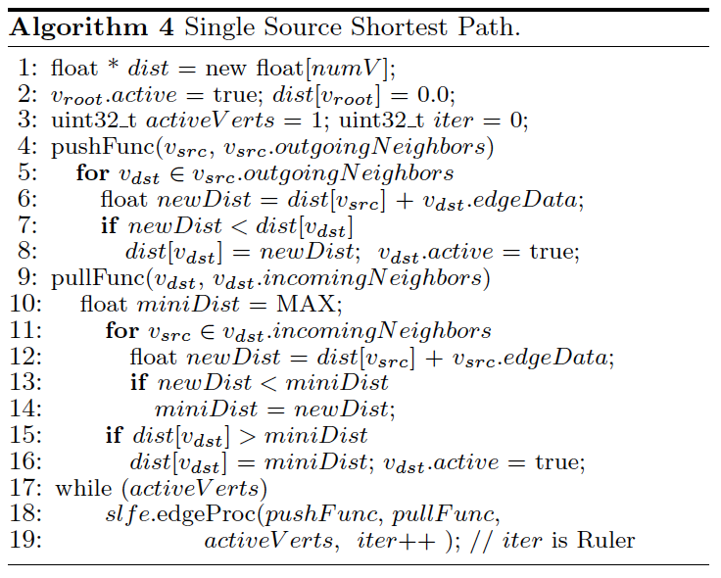
SLFE
Single Source Shortest Path：

Slide 15
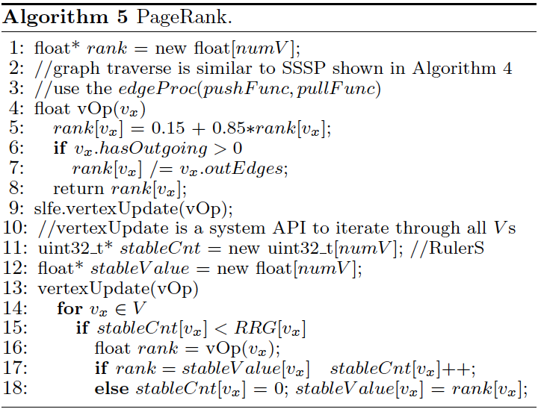
SLFE
PageRank：

Slide 16
04
EVALUATION
DO IT

Slide 17
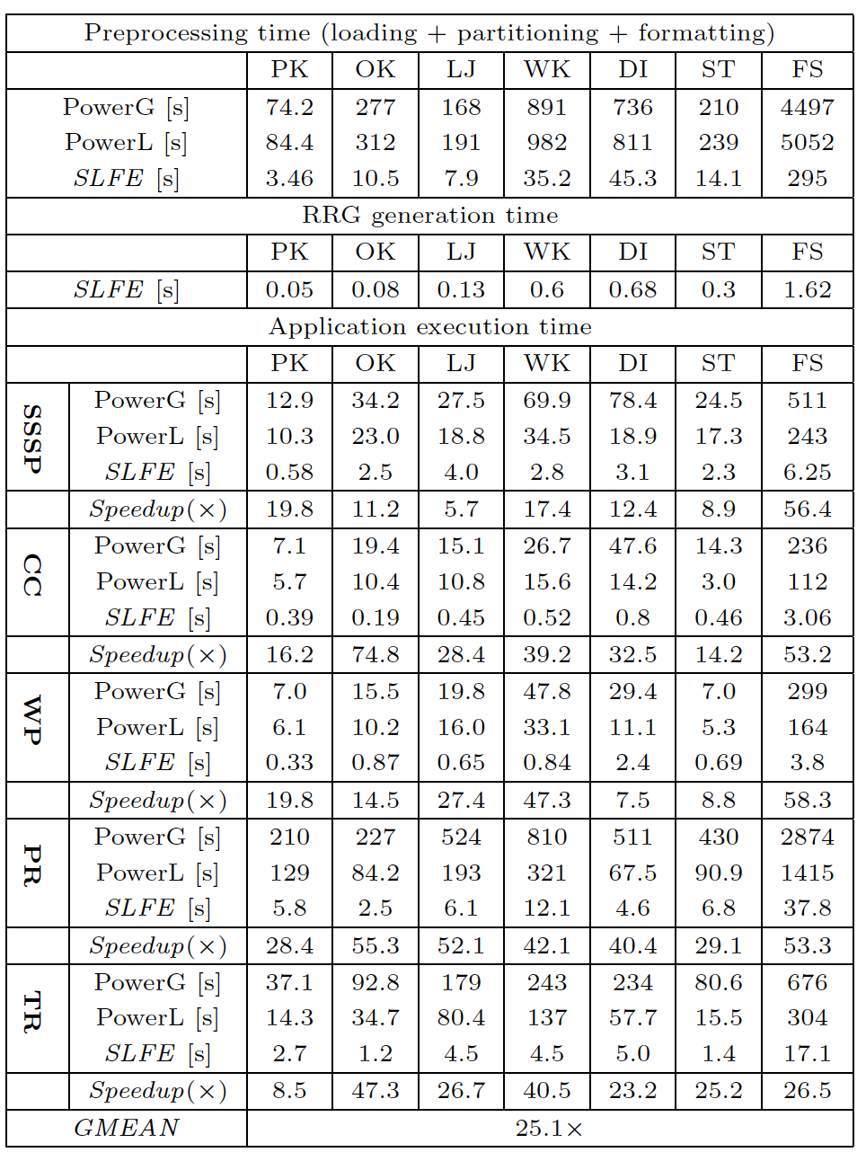
EVALUATION

Slide 18
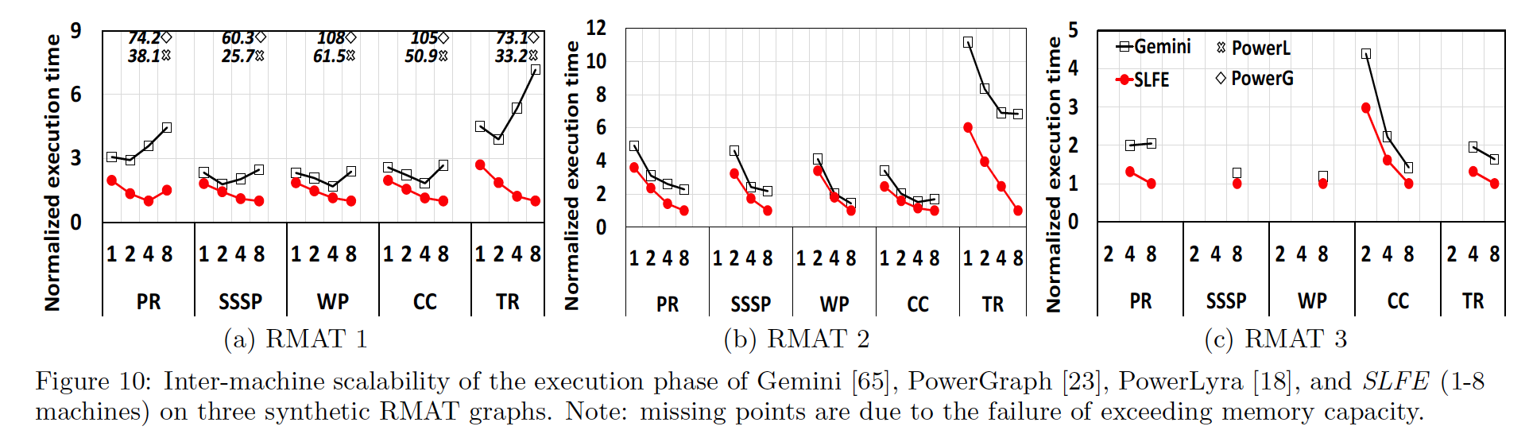
EVALUATION

Slide 19
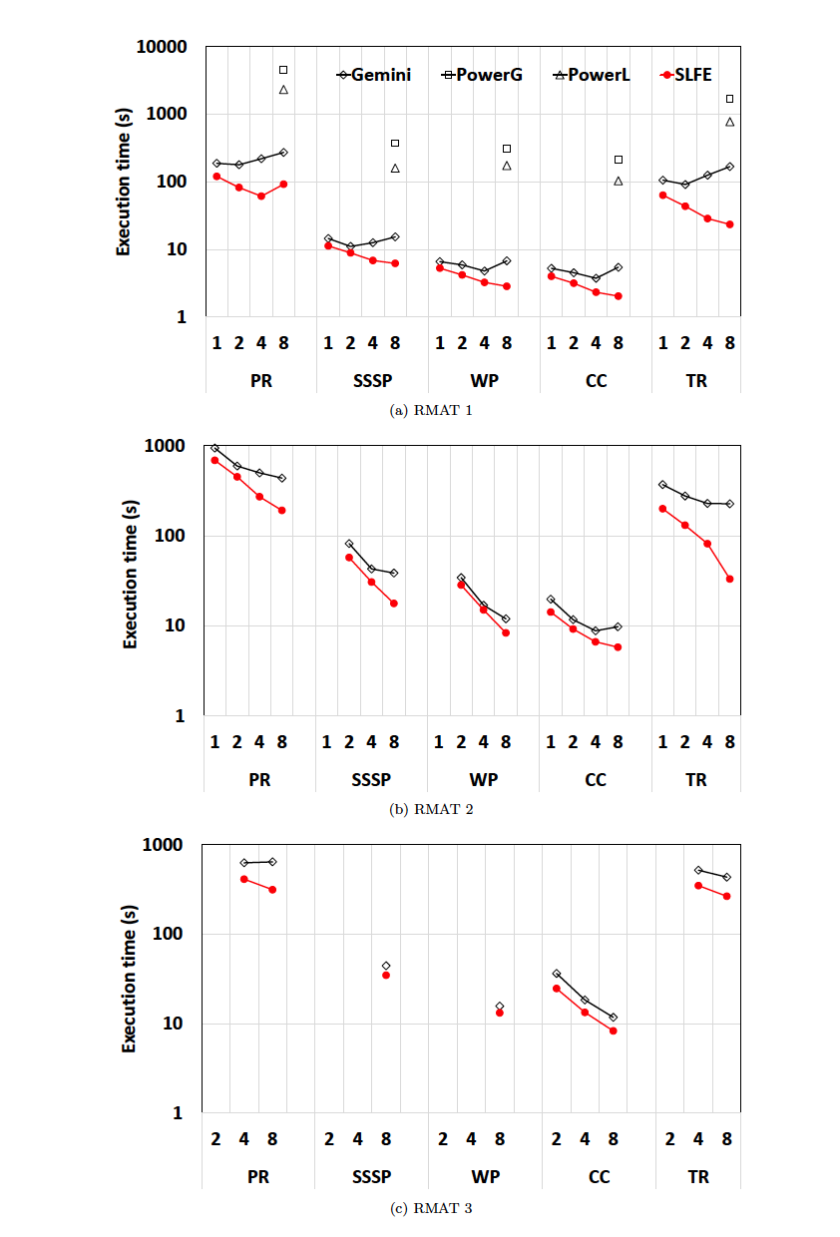
EVALUATION

Slide 20
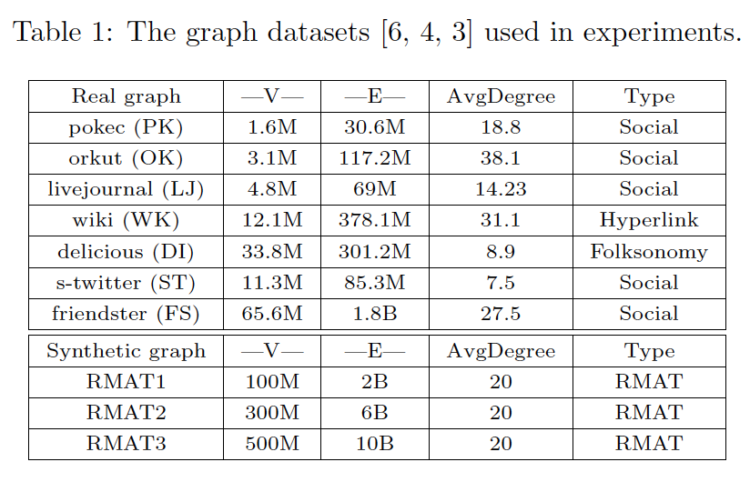
EVALUATION

Slide 21
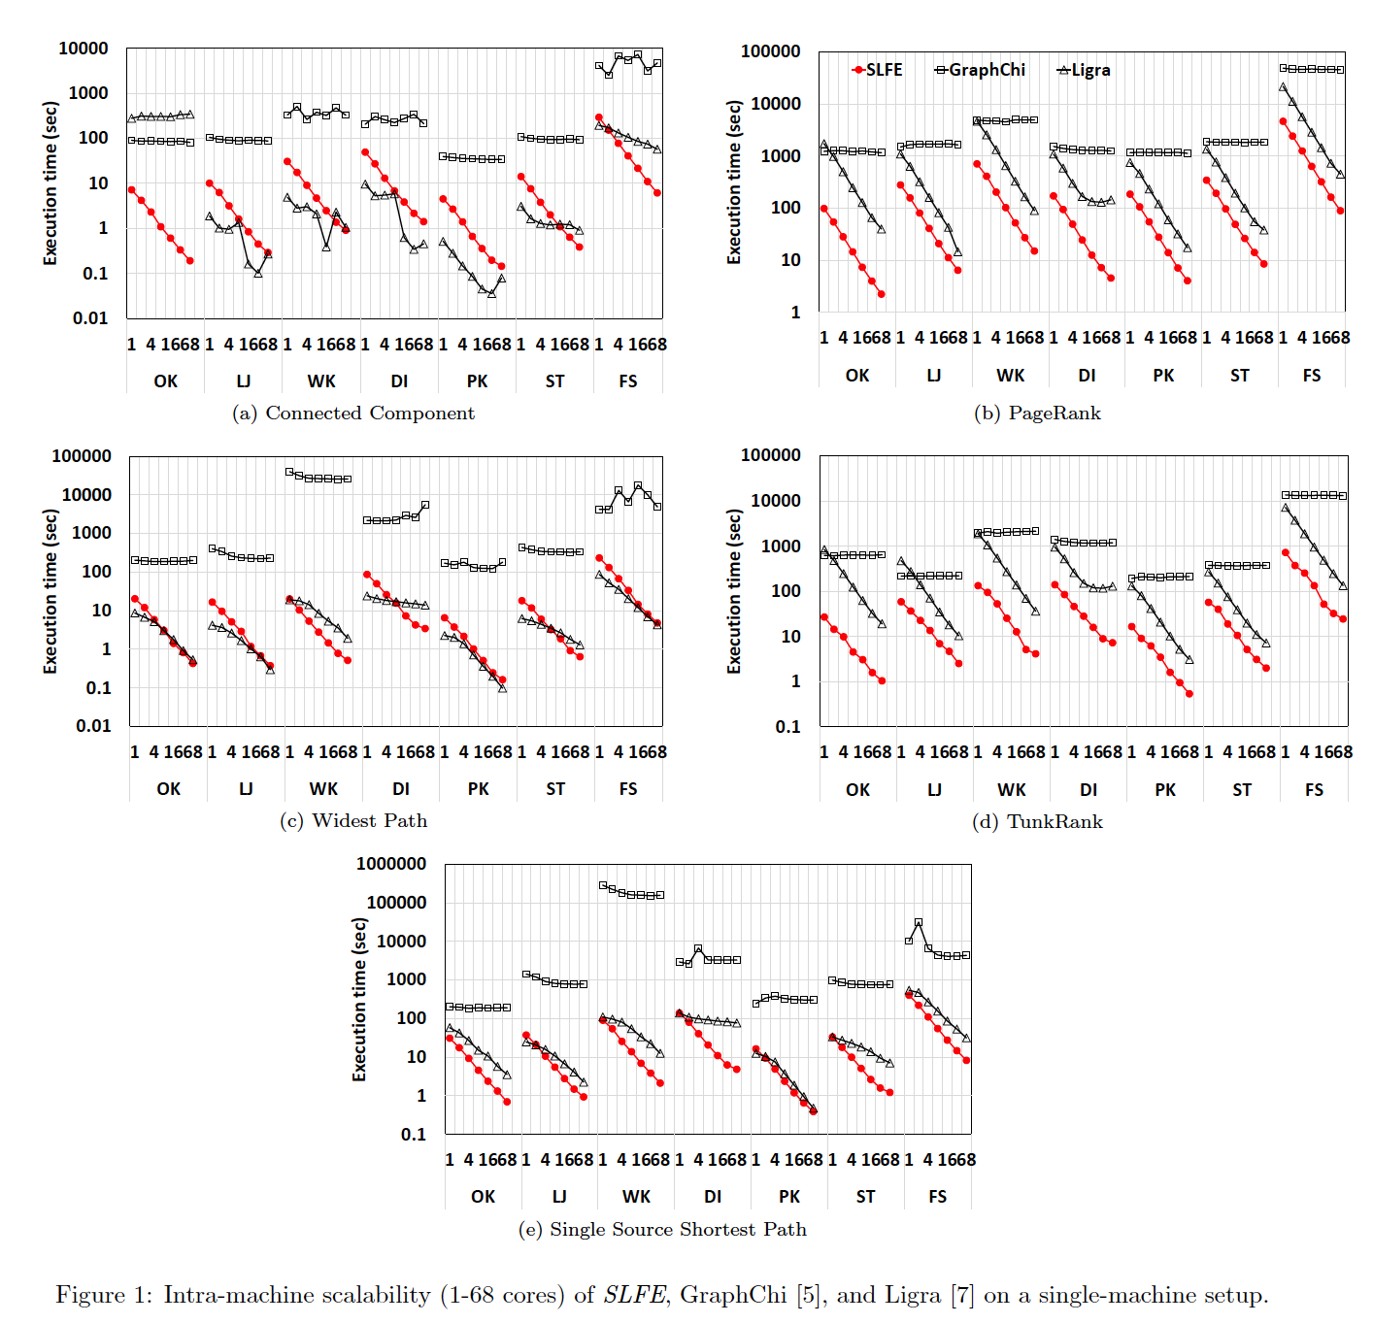
EVALUATION

Slide 22
SLFE
Conclusions:
SLFE的性能明显优于最新的分布式和共享内存图处理系统，分别可实现75、1644倍的加速，此外，SLFE的冗余检测和优化方案也易于在其他图形处理系统中采用。

Slide 23
TopoX
特点:
通过融合和裂变操作，重构偏斜图
引入开销小
自适应机制

Slide 24
Ariadne
特点:
定义了一种出处查询语言（PQL）
分析结果和出处查询存在
可以立即在同一个引擎上进行进一步的重复分析

Slide 25
Ariadne
特点:
定义了一种出处查询语言（PQL）
分析结果和出处查询存在
可以立即在同一个引擎上进行进一步的重复分析

Slide 26
Fractal
特点:
采用可自动调整的负载平衡使得系统可以适应不同工作负载特征
深度优先策略
供了一种直观，表达性强和模块化的API

Slide 27
THANK YOU
Email：469654952@qq.com

